Slide 1
Welkom!
Terugblik startbijeenkomst 29 november
Doel en scope dorpsvisie
Voorstel proces
Verdieping: thema’s en communicatie
Vervolg

Slide 2
Terugblik startbijeenkomst
Initiatief Gemeentebelang
Ca 35 belangstellenden
Eerste inventarisatie thema’s
Kerngroep voor proces

Slide 3
Doel dorpsvisie
Hoe willen bewoners/bedrijven/organisaties dat Schalkhaar zich ontwikkelt
Hele dorp betrokken bij ontwikkelingen
Samenspel bevorderen tussen dorp en gemeente
Krachten bundelen en samen werken aan onze ambities

Slide 4
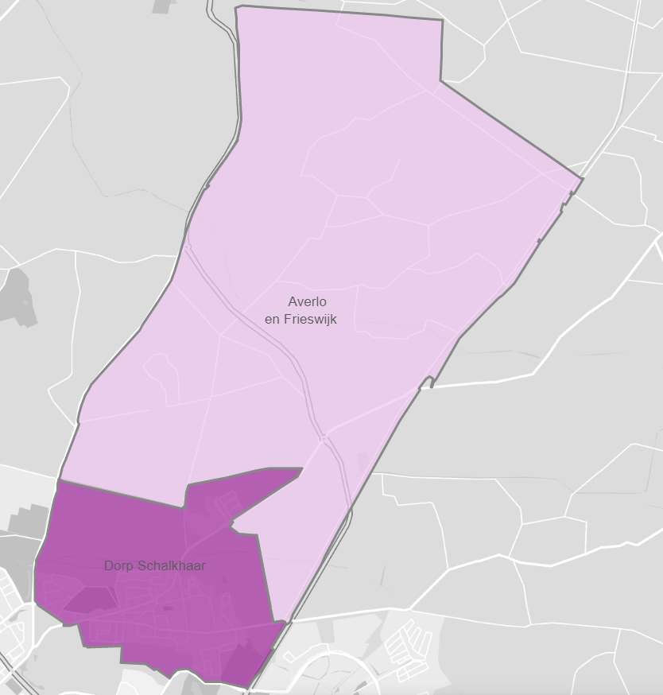
Scope
Visie richt zich op 2035
Schalkhaar, incl. buitengebied
Samenwerking op thema’s

Slide 7
Verdieping
Ga naar menti.com

Slide 8
Vervolg
Wie wil meehelpen met opstellen en uitvoeren enquête?
Meld je als je trekker wilt zijn van een thema
dorpsvisie@schalkhaar.net
In april/mei volgende klankbordgroep

